Slide 1
La fiscalité du tabac et ses substituts pour le consommateur final
BOUTEILES Manon – JOIE Estelle
Licence AA GRH – 2021-2022

Slide 2
SOMMAIRE
01
03
02
04
INTRODUTION
LES SUBSTITUTS
Les taxes
Le coût annuel pour un fumeur moyen
CONCLUSION
LE TABAC
Les taxes
Le coût annuel pour un fumeur moyen

Slide 3
01.
INTRODUCTION

Slide 4
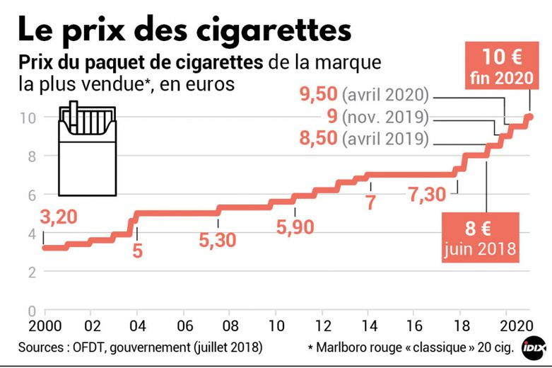
INTRODUCTION
NICOTINE – DEPENDANCE – EFFETS STIMULANTS ET DEPRESSEURS
AUGMENTATION DE
212,5% EN 20 ANS

Slide 5
02.
LE TABAC

Slide 6
a) Les taxes
Paquet à 9,30€
Industrie
7,4%
Droits de consommation
66%
TVA
16,7%
Buraliste
9,9%
Décomposition du prix d’un paquet à 9,30€
Soit 82,7% de taxes

Slide 7
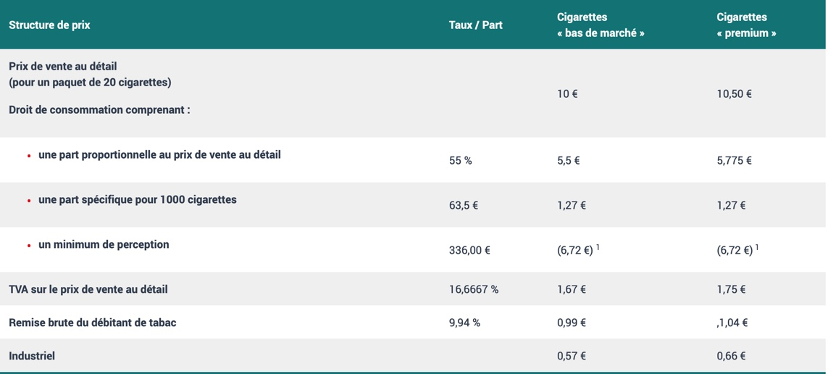
a) Les taxes
KPI
INVESTMENT
Planet Mercury is the smallest planet in all the Solar System
Despite being red, Planet Mars is actually a very cold place
ADS
LIKES
Planet Saturn is a gas giant and also is the only planet with rings
Planet Venus is the second planet from the Sun of all of them

Slide 8
b) Le coût annuel pour un fumeur moyen
5 cigarettes / jour 944€
20 cigarettes / jour
3775€
10 cigarettes / jour
1888€

Slide 9
03.
LES SUBSTITUS

Slide 10
1. Les différents types de substituts et leurs taxes
Cigarette électronique
Tabac chauffé
TVA à 20%
Pas soumises aux droits de consommations
Taxés à 70%

Slide 11
04.
CONCLUSION

Slide 12
b) Le cout annuel
« Petit » fumeur : environ 252€ par an
« Moyen/gros » fumeur : environ 744€ par an
« Très gros » fumeur: environ 1 230€ par an

Slide 13
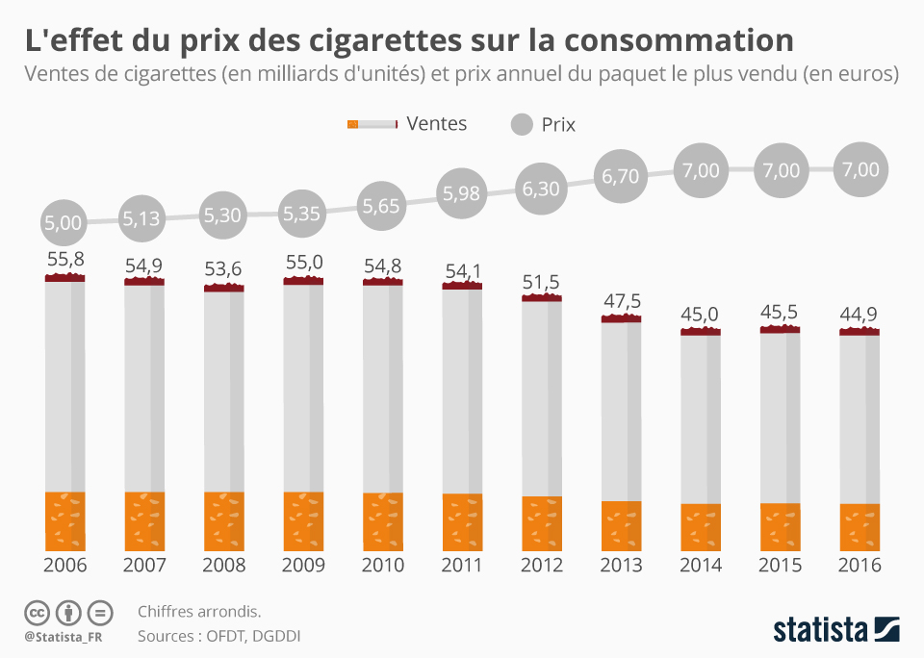
5 cigarettes / jour 944€
20 cigarettes / jour
3775€
10 cigarettes / jour
1888€

Slide 14
Merci pour votre écoute

